Slide 1
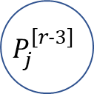
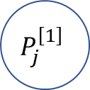
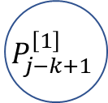
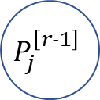
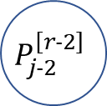
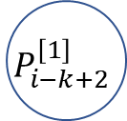
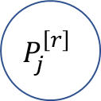
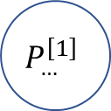

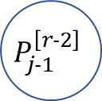
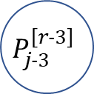
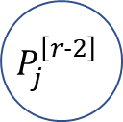
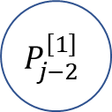


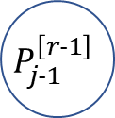

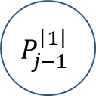
$先$向下递推（递归）到最底层
$$P_{j}^{\left[r\right]}$$
$$P_{j}^{\left[r−1\right]}$$
$$P_{j−1}^{\left[r−1\right]}$$
$$P_{j}^{\left[r−2\right]}$$
$$P_{j−1}^{\left[r−2\right]}$$
$$P_{j−2}^{\left[r−2\right]}$$
$$P_{j}^{\left[r−3\right]}$$
$$P_{j−1}^{\left[r−3\right]}$$
$$P_{j−2}^{\left[r−3\right]}$$
$$P_{j−3}^{\left[r−3\right]}$$
$$……$$
$$P_{j}^{\left[1\right]}$$
$$P_{j−1}^{\left[1\right]}$$
$$P_{j−2}^{\left[1\right]}$$
$$P_{…}^{\left[1\right]}$$
$$P_{i−k+2}^{\left[1\right]}$$
$$P_{j−k+1}^{\left[1\right]}$$
$向上$回溯计算

Slide 2
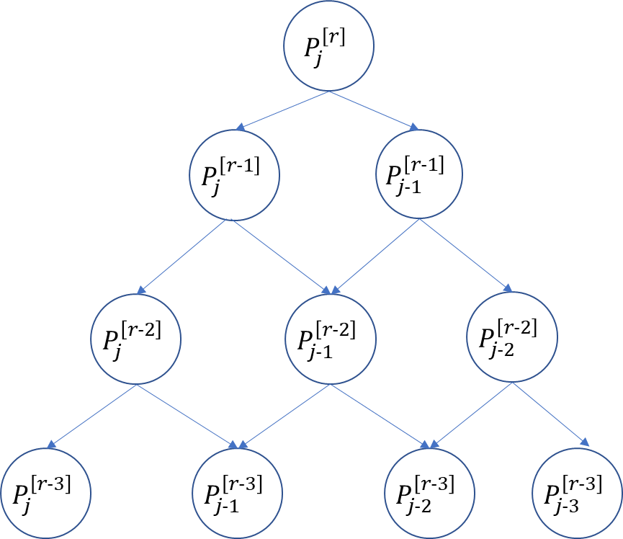












$$τ_{j}^{\left[r\right]}$$
$${1−τ}_{j}^{\left[r\right]}$$
$$τ_{j}^{\left[r−1\right]}$$
$${1−τ}_{j}^{\left[r−1\right]}$$
$$τ_{j−1}^{\left[r−1\right]}$$
$${1−τ}_{j−2}^{\left[r−1\right]}$$
$$τ_{j}^{\left[r−2\right]}$$
$${1−τ}_{j}^{\left[r−2\right]}$$
$$τ_{j−1}^{\left[r−2\right]}$$
$${1−τ}_{j−1}^{\left[r−2\right]}$$
$$τ_{j−2}^{\left[r−2\right]}$$
$${1−τ}_{j−2}^{\left[r−2\right]}$$

Slide 3
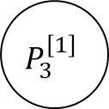

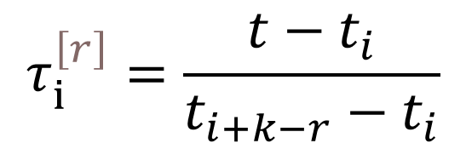
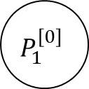

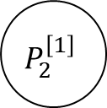


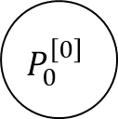


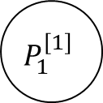
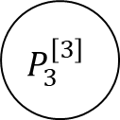
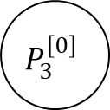

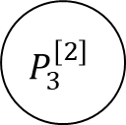
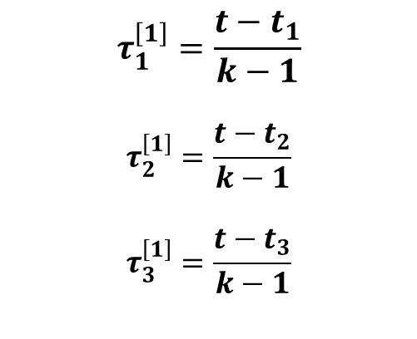
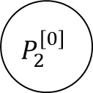
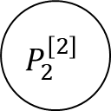

B样条
$$τ_{i}^{\left[r\right]}=\frac{t−t_{i}}{t_{i+k−r}−t_{i}}$$
$$P_{0}^{\left[0\right]}$$
$$τ_{1}^{\left[1\right]}=\frac{t−t_{1}}{k−1}$$
$$τ_{2}^{\left[1\right]}=\frac{t−t_{2}}{k−1}$$
$$τ_{3}^{\left[1\right]}=\frac{t−t_{3}}{k−1}$$
$$P_{1}^{\left[0\right]}$$
$$P_{1}^{\left[1\right]}$$
$$τ_{1}^{\left[1\right]}$$
$$τ_{2}^{\left[2\right]}=\frac{t−t_{2}}{k−2}$$
$$τ_{3}^{\left[2\right]}=\frac{t−t_{3}}{k−2}$$
$$τ_{3}^{\left[3\right]}=\frac{t−t_{3}}{k−3}$$
$$P_{2}^{\left[0\right]}$$
$$τ_{2}^{\left[1\right]}$$
$$P_{2}^{\left[1\right]}$$
$$τ_{2}^{\left[2\right]}$$
$$P_{2}^{\left[2\right]}$$
$$P_{3}^{\left[0\right]}$$
$$τ_{3}^{\left[1\right]}$$
$$P_{3}^{\left[1\right]}$$
$$τ_{3}^{\left[2\right]}$$
$$P_{3}^{\left[2\right]}$$
$$τ_{3}^{\left[3\right]}$$
$$P_{3}^{\left[3\right]}$$

Slide 4
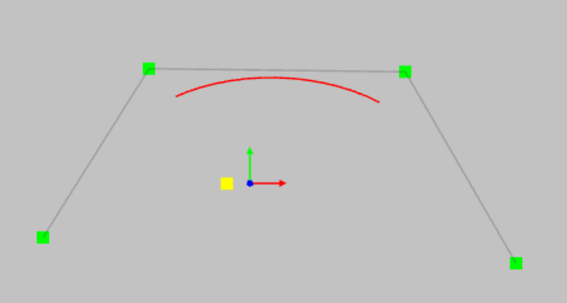
Bezier

Slide 5
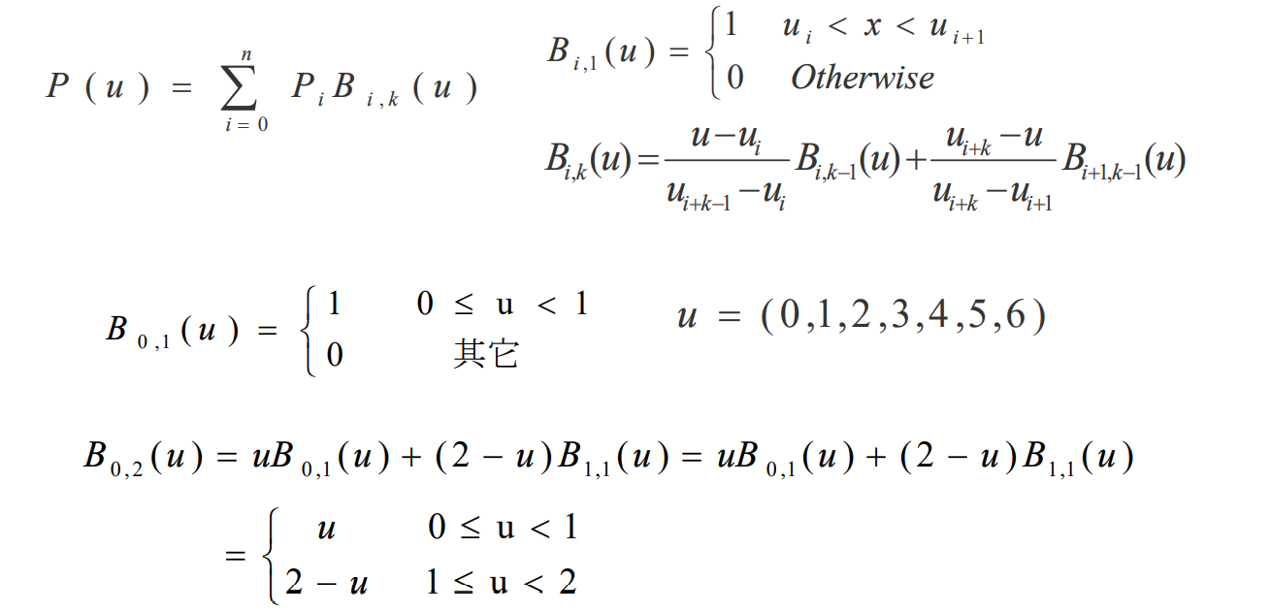
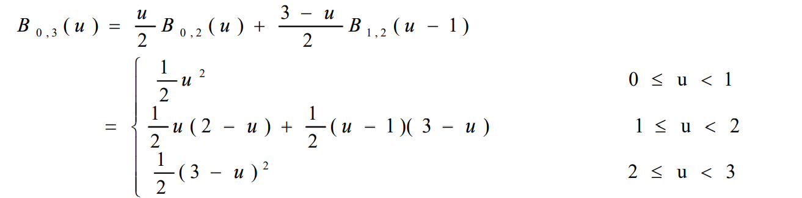

Slide 6


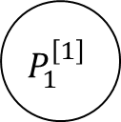



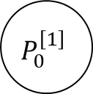


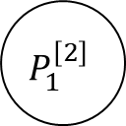

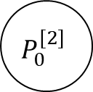

Bezier
$$P_{0}^{\left[0\right]}$$
$$P_{1}^{\left[0\right]}$$
$$t$$
$$P_{0}^{\left[1\right]}$$
$$P_{2}^{\left[0\right]}$$
$$t$$
$$P_{1}^{\left[1\right]}$$
$$P_{0}^{\left[2\right]}$$
$$t$$
$$P_{3}^{\left[0\right]}$$
$$t$$
$$P_{2}^{\left[1\right]}$$
$$t$$
$$P_{1}^{\left[2\right]}$$
$$t$$
$$P_{0}^{\left[3\right]}$$

Slide 7
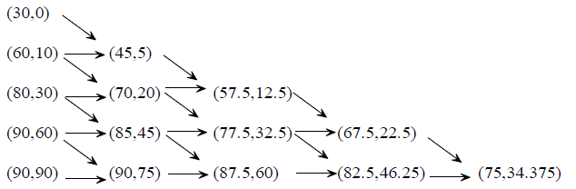

Bezier
$$t=\frac{1}{2}$$

Slide 8
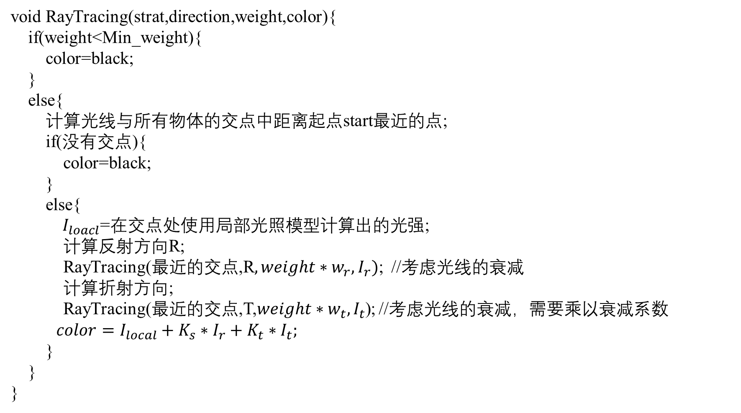
void RayTracing(strat,direction,weight,color){
if(weight<Min_weight){
color=black;
}
else{
计算光线与所有物体的交点中距离起点start最近的点;
if(没有交点){
color=black;
}
else{
$I_{loacl}$=在交点处使用局部光照模型计算出的光强;
计算反射方向R;
RayTracing(最近的交点,R$,weight∗w_{r},I_{r})$; //考虑光线的衰减
计算折射方向;
RayTracing(最近的交点,T,$weight∗w_{t},I_{t}$); //考虑光线的衰减，需要乘以衰减系数
$$color=I_{local}+K_{s}∗I_{r}+K_{t}∗I_{t};$$
}
}
}
光线没有碰到任何物体
光线碰到了背景，或者光源跑出了是视景体
管线经过多次反射和折射后，能量的衰减小于一定的阈值
管线反射或者折射的次数大于一定的阈值，即光线跟踪的次数大于一定的阈值即可停止

Slide 9
Z-Buffer：不仅有帧缓存用于存放每一个像素的颜色，还需要一个深度缓存用于存放每一个像素的深度值
优点：在像素级别上以近物代替远物，最终结果物体在屏幕上出现的顺序无关。这种方法无需排序，实现起来灵活简单，且有利于硬件的实现。
缺点：占用空间大，没有利用图形的相关性和连续性。
扫描线Z-Buffer:在原始Z-Buffer算法的基础上进行改进，利用连续性提高点的包含性测试和深度值的计算
算法描述：逐扫描线进行处理。处理当前扫描线时，开一个一维数组作为当前扫描线的Z-Buffer。首先找出与当前扫描线相关的多边形，以及每一个多边形的边对。依次处理每一个边对之间的区间，计算深度并与Z-Buffer进行比较，找出每一个像素可见的颜色，写入帧缓存。对于深度的计算，采用增量算法。
优点：将整个绘制窗口的消隐问题分解到一条条扫描线上解决，所需的帧缓存大小大大减小。
缺点：由于面的每个像素都会计算深度值，被多个多边形覆盖的像素会多次计算深度值，计算量大
区间扫描线Z-Buffer:将当前扫描线与各多边形在投影平面的投影的交点进行排序后，使扫描线分解为若干个子区间。只需要在区间内任意一点找出该处Z值最大的一个面，即可确定最终显示的颜色。
优点：克服了像素多次计算的缺陷，每一条扫描线上的每一个区间只需要计算一次深度值。且无须Z缓存。

Slide 10
走样的定义：使用离散的量表示连续的量所引起的失真现象称为走样
反走样的定义：用于减小或消除走样的技术称为反走样
反走样常用的方法：
提高分辨率（只能减轻不能消除锯齿问题）
2. 区域采样
优点：有时可以划分为多个子像素，计算中心点落在直线段内子像素的个数，用于估计面积的近似值,最后将屏幕中像素的亮度置为最大灰度值乘以相交区域的面积近似值,反走样的效果较好
缺点：像素的亮度与相交区域的面积成正比，而与相交区域落在像素的位置无关，仍会产生锯齿效应，直线条上沿着理想直线方向上的相邻两个像素有时会有较大的灰度差
3. 加权区域采样

Slide 11
Phong简单光照明模型
模型假设
1. 光源假定位点光源
2. 反射作用被细分为镜面反射和漫反射
3. 只考虑物体对直接光照的反射作用，物体之间的光反射作用使用环境光统一表示
模型缺点
1. Phong模型提显示出的物体像塑料，没有质感
2. 环境光只是常量，没有考虑物体之间相互的反射光
3. 镜面反射的颜色是光源的颜色，与物体的材质无关
4. 镜面反射的计算在入射角很大时会产生失真
5. 是经验模型，与真实的物理模型存在偏差

Slide 12
Gourand明暗处理模型
1. 计算多边形顶点的平均法向
2. 使用Phong光照明模型计算顶点的平均光强
3. 插值计算离散边上的各点的光强
4. 插值计算多边形内部各点的光强
Phong明暗处理模型
1. 保留双线性插值，对多边形上的点和内域中的各点都采用增量法
2. 对顶点的法向量进行插值，而顶点的法向量使用相邻多边形的法向量的平均值
3. 由插值得到的法向量，计算每一个像素的光亮度
4. 假定光源与视点在无穷远处，光强只是法向量的函数
两种算法的对比
1. 双线性光强插值能够有效的显示漫反射效果，且计算量小
2. 双线性法向插值可以产生正确的高光区域，但是计算量大
两种算法的缺点
1. 两种模型得到的物体变圆轮廓是折线而不是光滑曲线
2. 由于透视的原因，使等间距扫描线产生不均匀的效果

